Slide 1
Створення лінійних алгоритмів

Slide 2
Як змінювати вигляд об'єктів у середовищі Скретч?
Розділ 3 § 21
як змінювати вигляд об'єктів у середовищі Скретч;
Дотримуйся правил
роботи з комп’ютером.
Ти дізнаєшся
як зберігати створений у середовищі Скретч файл.
якими є команди зміни вигляду спрайта;
як змінювати тло сцени;

Slide 3
Гра "Фокуси з числами"
Розділ 3 § 21
Я зараз буду фокусником
i зможу відгадати ваші думки.
Задумай число від 1 до 5
+ 1
+ 19
+ задумане число
: 2
- задумане число
Відповідь: ???

Slide 4
Гра "Фокуси з числами"
Розділ 3 § 21
Відповідь:
10

Slide 5
Як змінювати вигляд об'єктів у середовищі Скретч?
Розділ 3 § 21
Розробники комп'ютерних програм постійно покращують створені середовища. Ми працюватимемо із середовищем, яке:
можна завантажити на сайті Скретч
використовувати таке ж середовище онлайн
або
https://scratch.mit.edu/download
https://scratch.mit.edu/projects/editor/?tutorial=getStarted

Slide 6
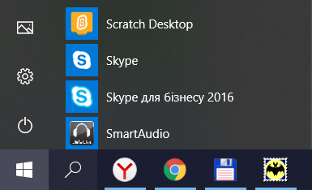
Як змінювати вигляд об'єктів у середовищі Скретч?
Розділ 3 § 21
Встановлене на комп'ютері середовище Скретч можна завантажувати з:
Головного меню
За допомогою значка на Робочому столі

Slide 7
Як змінювати вигляд об'єктів у середовищі Скретч?
Розділ 3 § 21
Ти знаєш, що алгоритми в середовищі Скретч створюють за допомогою команд, які об’єднані у групи. Тобі вже доводилося використовувати команду:
щоб розпочати алгоритм.

Slide 8
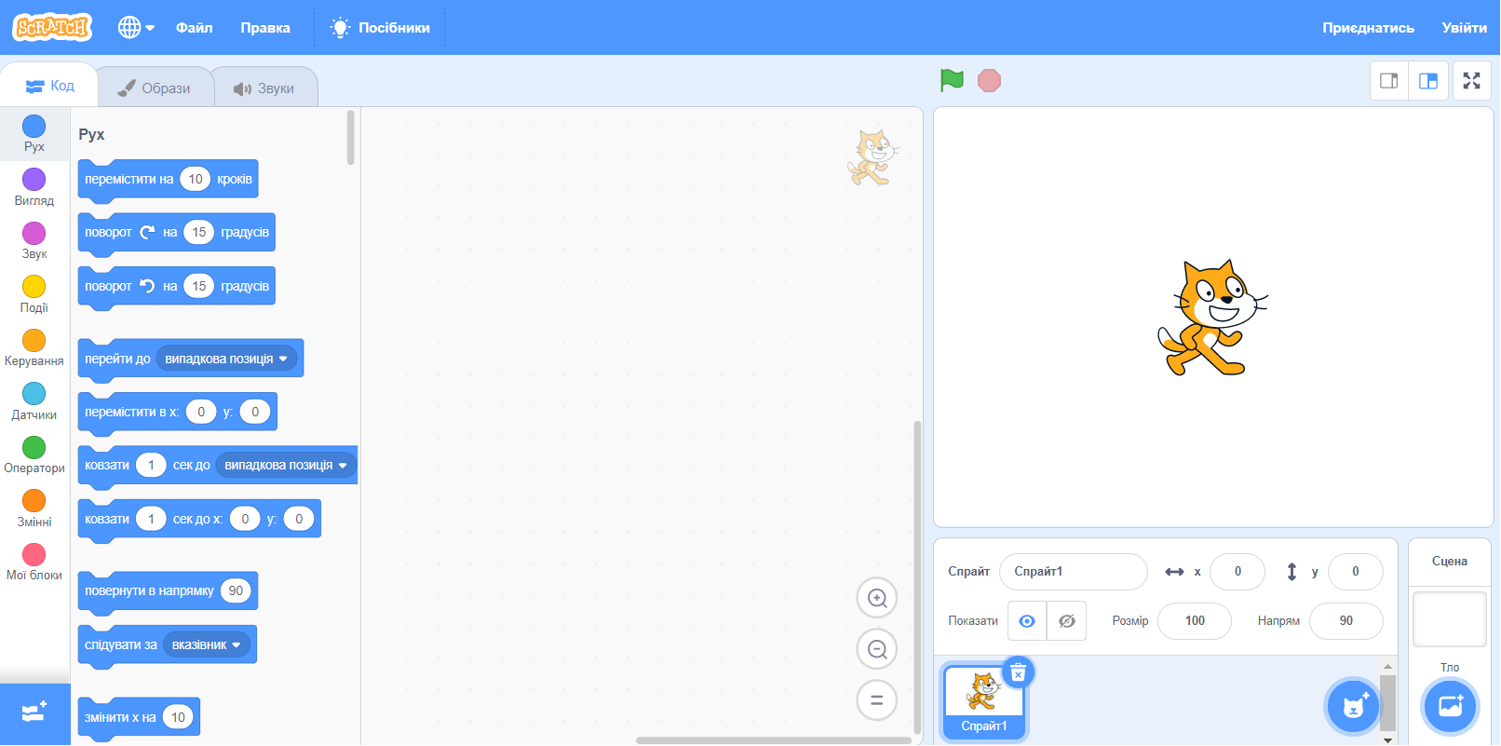
Як змінювати вигляд об'єктів у середовищі Скретч?
Розділ 3 § 21
Як у середовищі Скретч запустити алгоритм на виконання? А як зупинити його?
Запуск
Повний екран
Зупинка

Slide 9
Як змінювати вигляд об'єктів у середовищі Скретч?
Розділ 3 § 21
Виконавець алгоритму в середовищі Скретч — спрайт.
Спрайт 1
Як і кожний інформаційний об’єкт, він має свої властивості, значення яких можна змінювати.
Сцена
Властивості спрайта
Спрайт 1

Slide 10
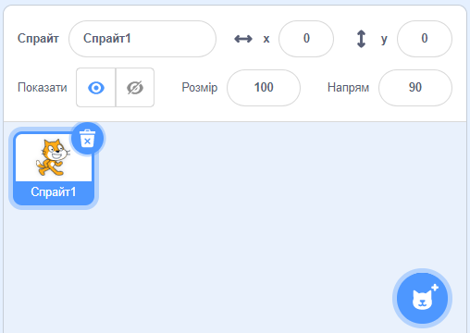
Як змінювати вигляд об'єктів у середовищі Скретч?
Розділ 3 § 21
Що називають спрайтом у середовищі Скретч? Які значення мають властивості спрайта:
назва, вигляд, видимість, розмір, розташування по горизонталі, розташування по вертикалі, напрямок руху?

Slide 11
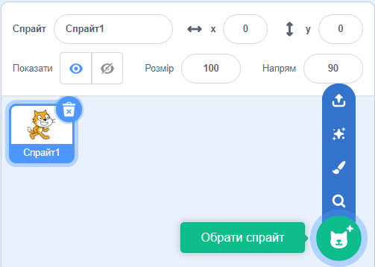
Як змінювати вигляд об'єктів у середовищі Скретч?
Розділ 3 § 21
Ти вже знаєш, що додати ще один спрайт можна за допомогою вказівки Обрати спрайт.
Завантажити зображення з файла
Скористатися запропонованим зображенням
Намалювати зображення у графічному редакторі
Обрати зображення з біліотеки

Slide 12
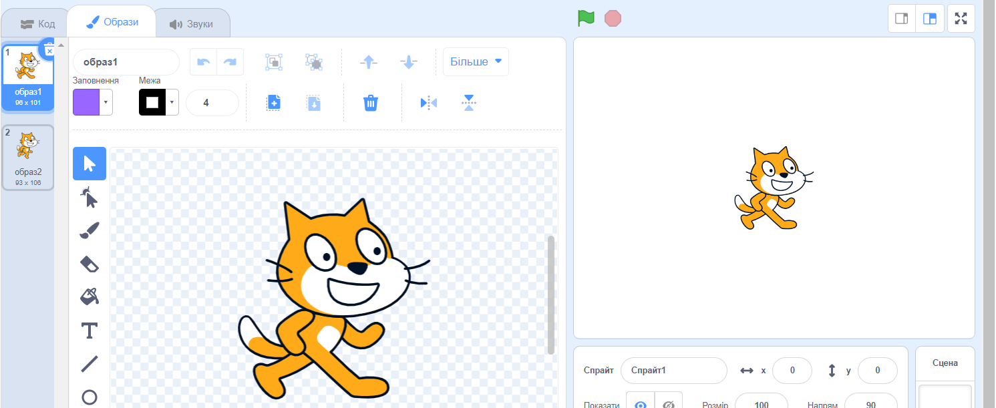
Як змінювати вигляд об'єктів у середовищі Скретч?
Розділ 3 § 21
Але подібний список можна використати й для того, щоб поміняти вигляд — образ обраного спрайта. Для цього у вікні середовища обирають вкладку Образи:

Slide 13
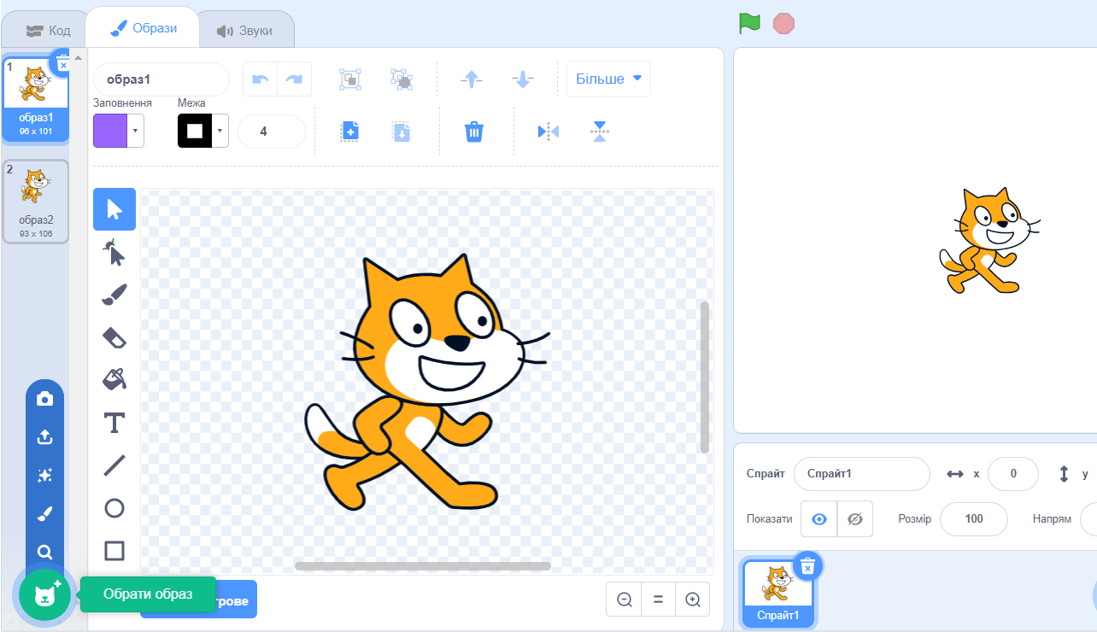
Як змінювати вигляд об'єктів у середовищі Скретч?
Розділ 3 § 21
Деякі спрайти мають декілька образів:
А іншим цей образ можна додати.
Зробити фото

Slide 14
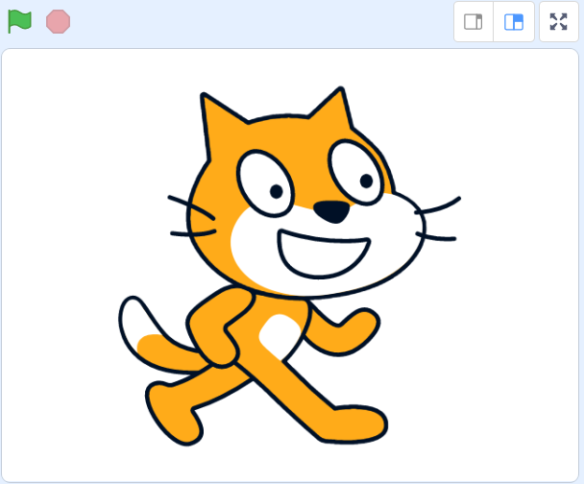
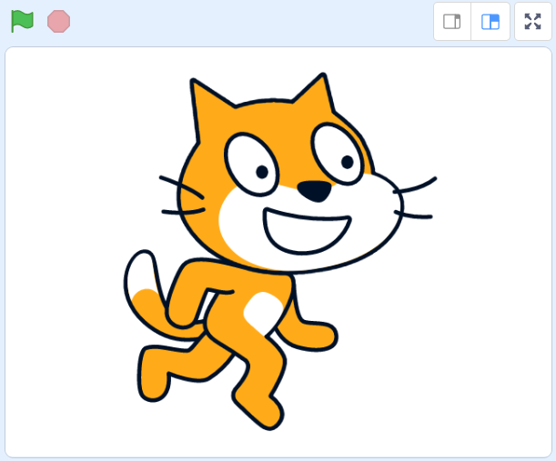
Як змінювати вигляд об'єктів у середовищі Скретч?
Розділ 3 § 21
Як змінити Образ1 спрайта на Образ2? Як це відобразиться на сцені середовища Скретч?

Slide 15
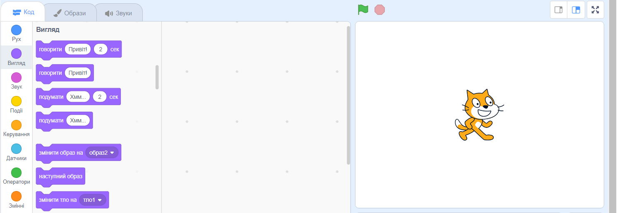
Як змінювати вигляд об'єктів у середовищі Скретч?
Розділ 3 § 21
Змінювати вигляд об’єктів можна також за допомогою команд групи Вигляд.

Slide 16
Як змінювати вигляд об'єктів у середовищі Скретч?
Розділ 3 § 21
Наприклад, для спрайта Рудий кіт
Команда
Результат

Slide 17
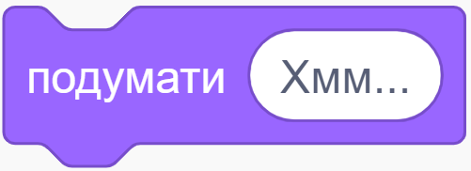
Як змінювати вигляд об'єктів у середовищі Скретч?
Розділ 3 § 21
Наприклад, для спрайта Рудий кіт
Команда
Результат

Slide 18
Як змінювати вигляд об'єктів у середовищі Скретч?
Розділ 3 § 21
Наприклад, для спрайта Рудий кіт
Команда
Результат

Slide 19
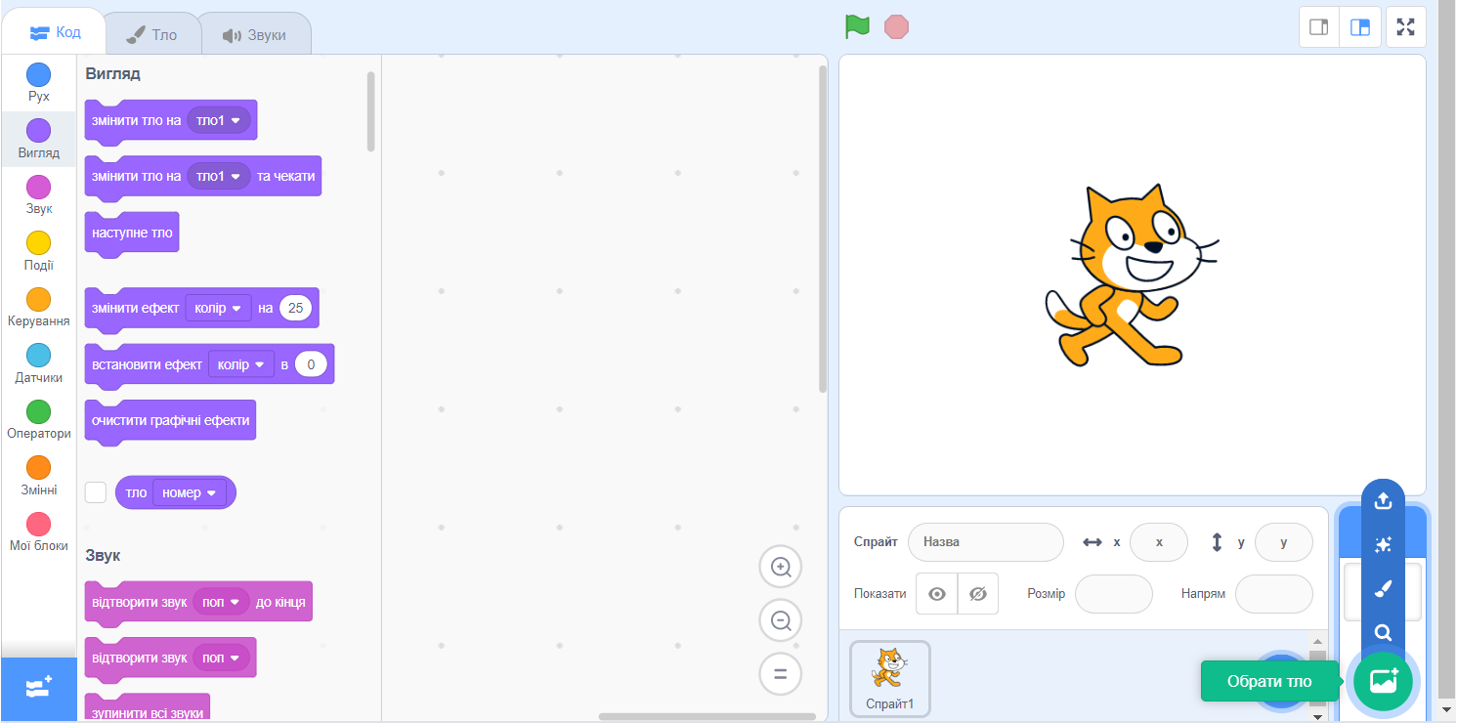
Як змінювати вигляд об'єктів у середовищі Скретч?
Розділ 3 § 21
Подібно до спрайтів змінюють тло сцени
Змінити тло

Slide 20
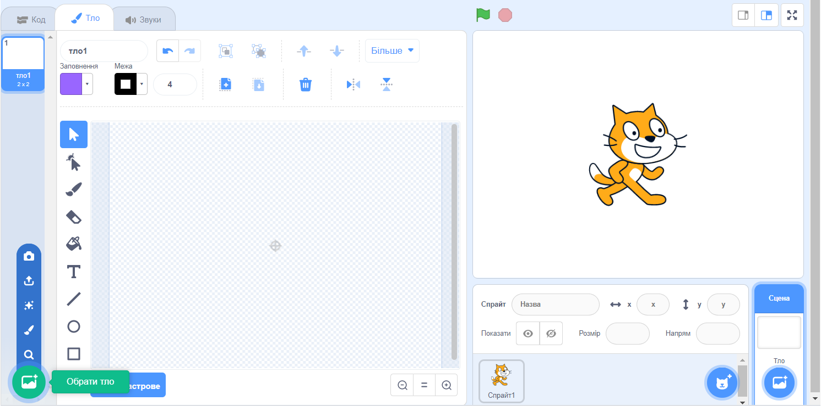
Як змінювати вигляд об'єктів у середовищі Скретч?
Розділ 3 § 21
Додати тло сцени
2
1
3

Slide 21
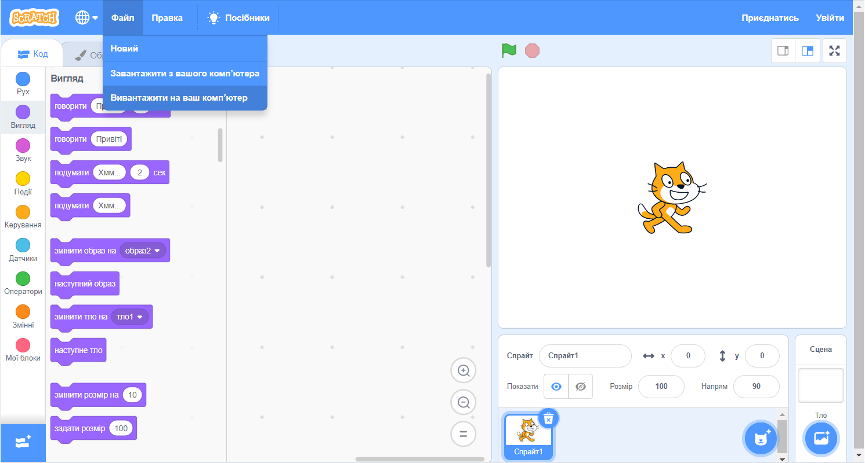
Як змінювати вигляд об'єктів у середовищі Скретч?
Розділ 3 § 21
Зберігання файла
1
2

Slide 22
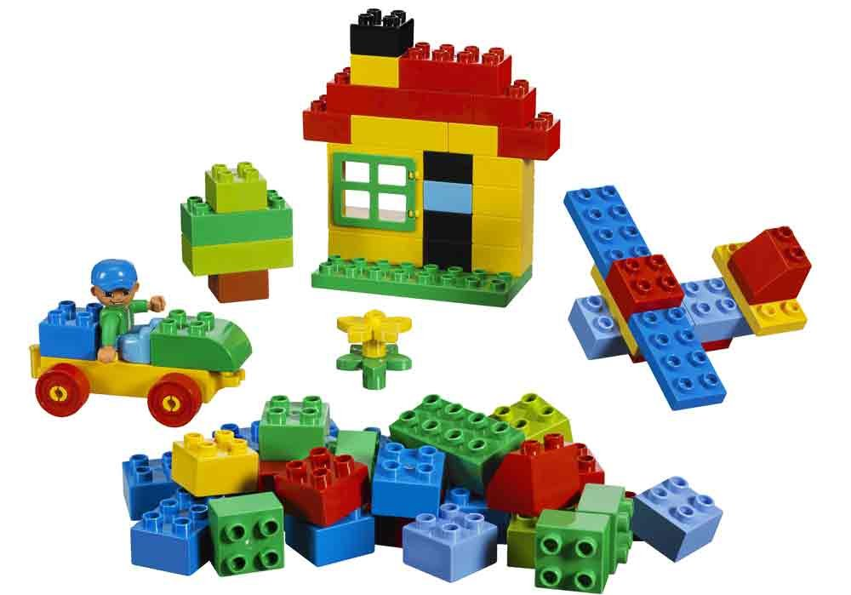
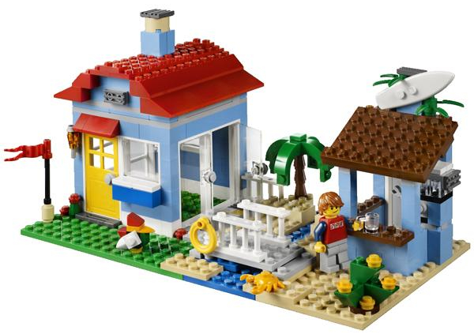
Цікавинки
Розділ 3 § 21
Популярна дитяча гра-конструктор «Лего» з’явилася в 1949 році в Данії. Назва конструктора походить від словосполучення «leg godt», що в перекладі з датського означає «граємо із задоволенням».

Slide 23
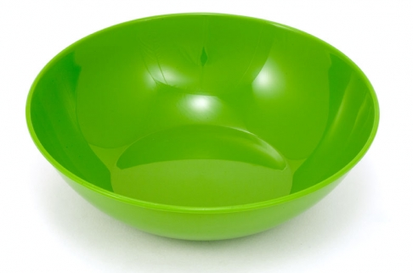
Запитання і завдання
Розділ 3 § 21
Як розкласти 15 апельсинів на 5 тарілок так, щоб на всіх тарілках була різна кількість апельсинів? Намалюй.

Slide 24
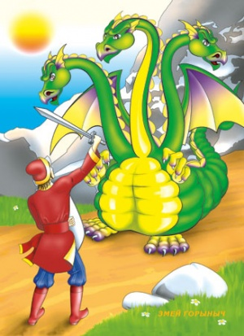
Запитання і завдання
Розділ 3 § 21
Складіть математичну модель задачі. Одного разу Іван-царевич бився зі Змієм-Гориничем. Зрубав Іван-царевич у Змія половину всіх його голів, а в нього виросло ще три голови. Вдруге зрубав Іван-царевич змію 5 голів, а виросло ще 4 голови.
Зібрав Іван-царевич останні сили та зрубав Змію 6 голів, що залишилися, й переміг Змія-Горинича. Скільки голів було у Змія-Горинича на початку битви?
Відповідь:
Було 8 голів

Slide 25
Запитання і завдання
Розділ 3 § 21
Із поданих команд збери скрипт для малювання поданої фігури: пронумеруй команди в необхідному порядку.
1
4
3
5
7
6
2

Slide 26
Запитання і завдання
Розділ 3 § 21
Яке число «об'єднує» тиждень, веселку та ноти?
Відповідь:
7

Slide 27
Запитання і завдання
Розділ 3 § 21
За другими літерами назв зображень склади слово.
А
Л
Г
О
Р
И
Т
М

Slide 28
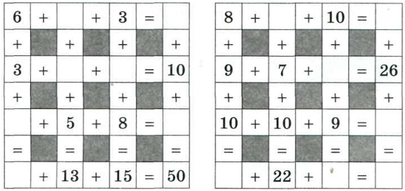
Запитання і завдання
Розділ 3 § 21
Допоможи Смайлику впоратися з головоломкою. Упиши в порожні клітинки квадратів такі числа, щоб утворились істинні рівності.
5
14
5
23
3
4
10
13
26
29
22
27
29
78

Slide 29
Фізкультхвилинка
Розділ 3 § 21

Slide 30
Працюємо за комп’ютером
Розділ 3 § 21
Сторінка
104-105

Slide 31
Працюємо за комп’ютером
Розділ 3 § 21
Завдання 1. Різноманіття природи
Склади алгоритм, за яким виконавець «подорожує» планетою, називаючи чотири різні природні дива. Дій за такою інструкцією.
Добери виконавця, який має два образи.
Зміни тло сцени на образ природи. Додай ще три образи.
Склади алгоритм зміни вигляду виконавця та зміни образів сцени.

Slide 32
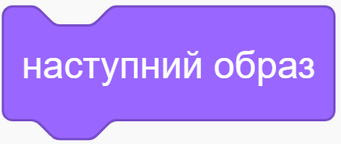
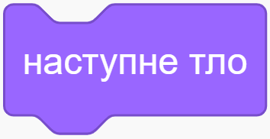
Працюємо за комп’ютером
Розділ 3 § 21
Завдання 1. Різноманіття природи
Використай команди:
Команда
Призначення
Розпочати алгоритм
Назвати диво природи
Змінити вигляд спрайтів
Змінити тло сцени

Slide 33
Дякую за увагу!

